Slide 1


Zeitreihenanalysen mit Börsendaten anhand des S&P 500
Diskrete Mathematik & Stochastik - Prof. Dr. Marina Arendt - WS 2025/26 - Alexander Eisner, Armann Grewal

Slide 2
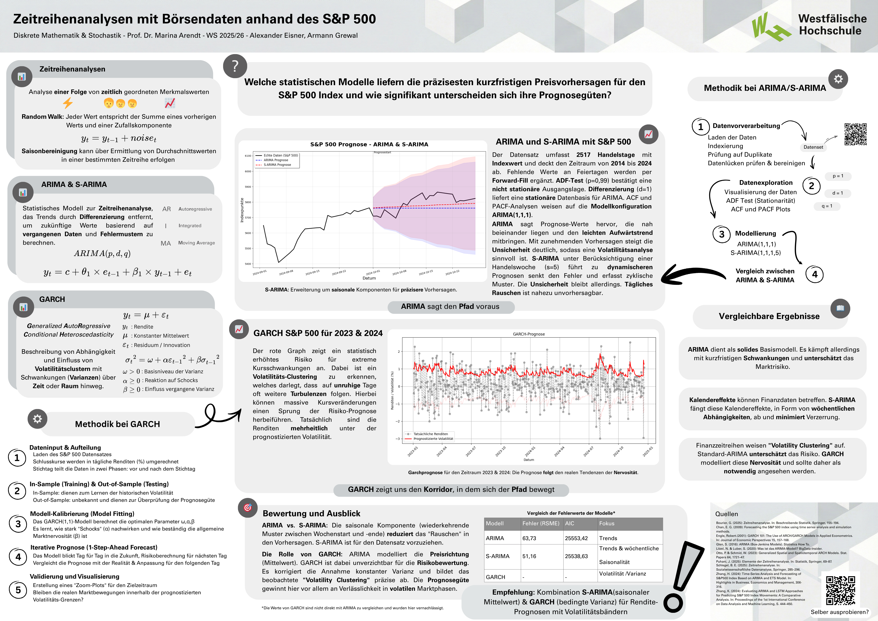

Slide 3
abz
569
123

Slide 4
zhj

Slide 5
rvcgvrhdct
htcrhv

Slide 6
trhbvtrhbftvr
trhfhvrt
6zrzrtg

Slide 7
gtrzgg

Slide 8
vthgvdgv
uzizujiz

Slide 9
bzrhztunz

Slide 12
Vielen Dank für Eure Aufmerksamkeit!

